Slide 1
Serviço de Inteligência Estratégica para a Gestão Estadual do SUS em Mato Grosso
OBERDAN F C LIRA

Slide 2
Ínicio

Slide 3
Ano 2020
Pandemia – Organização de dados e criação do INDICASUS

Slide 4
INDICASUS

Slide 5
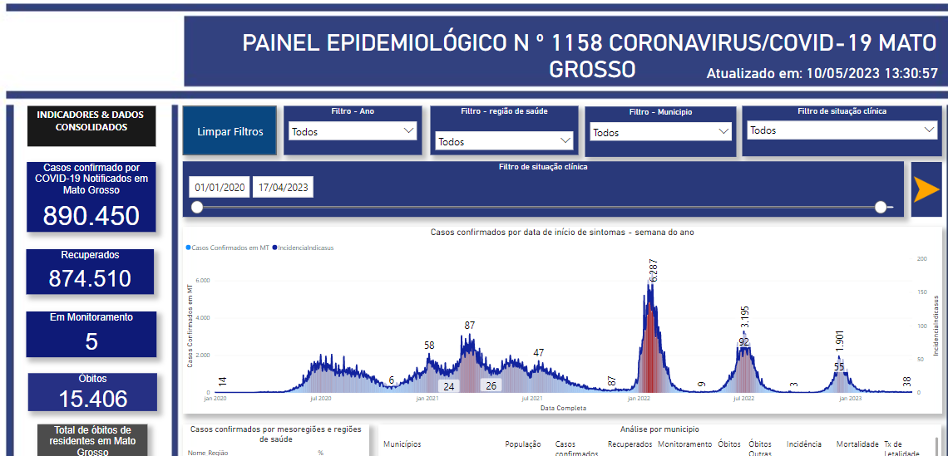
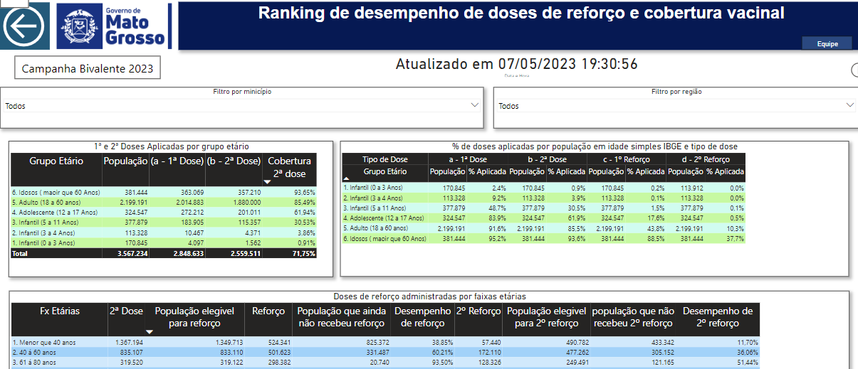
2020 À 2022
Power bi e construção de dashboards temático

Slide 6
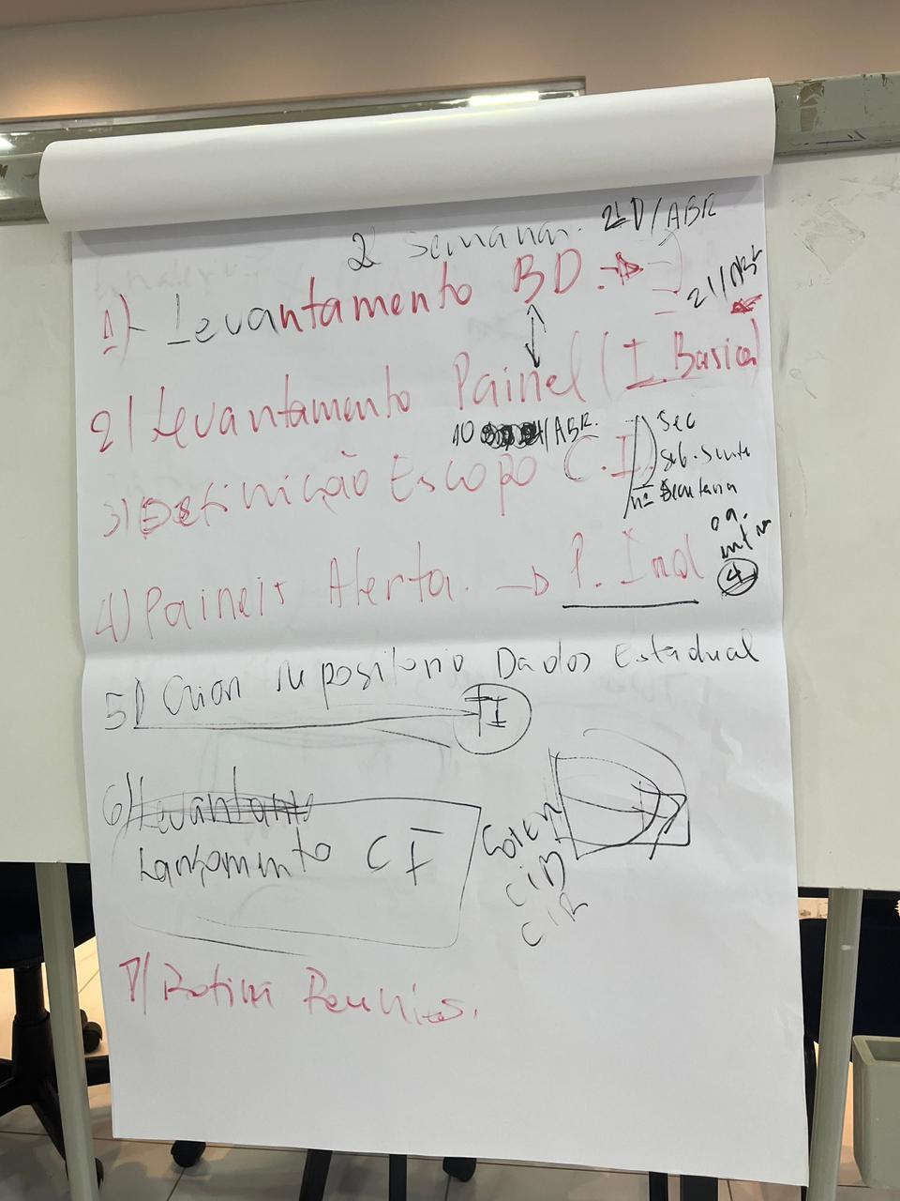
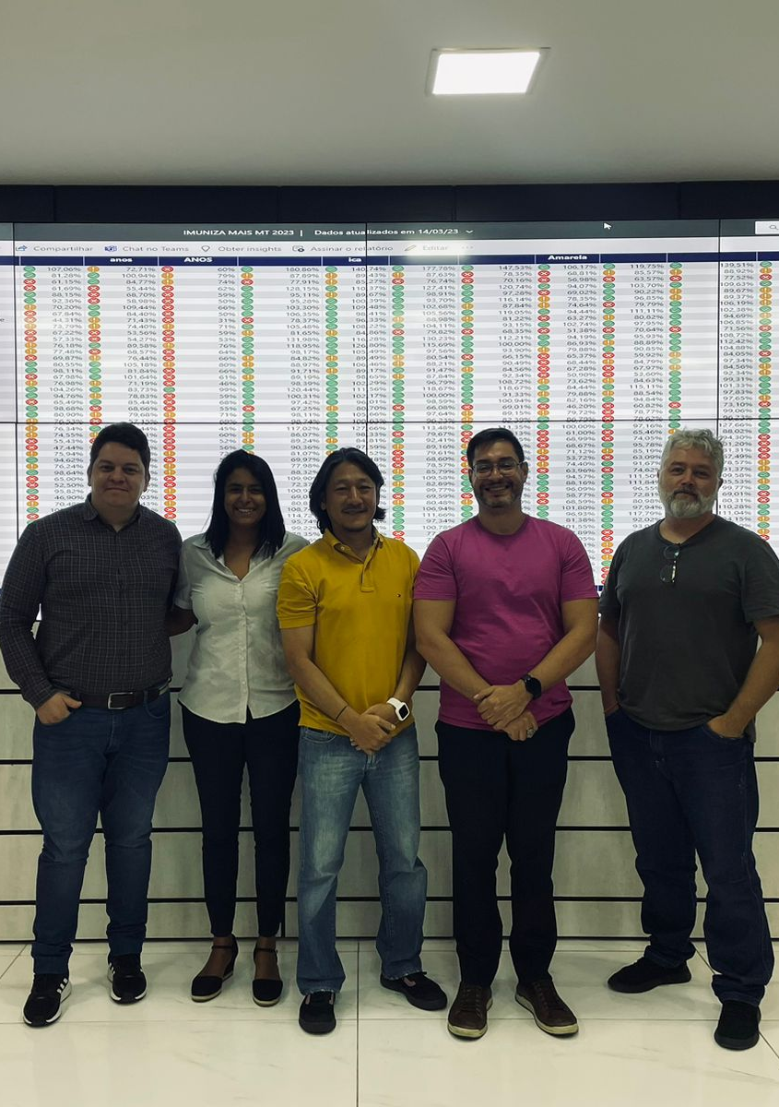
Março - 2023
Ofícina

Slide 7
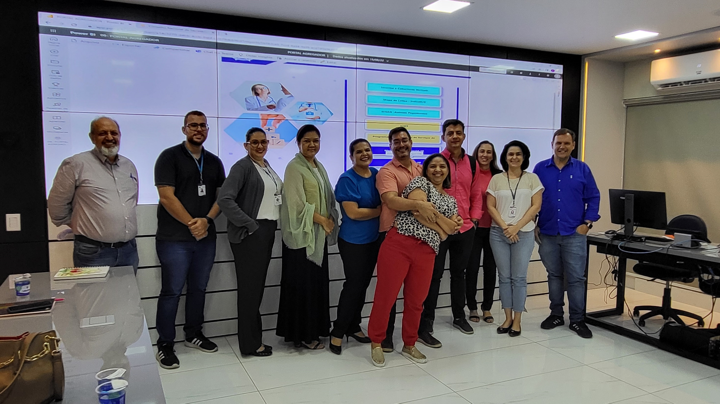
Abril 2023
Workshop de apresentação do plano SIEGES

Slide 8
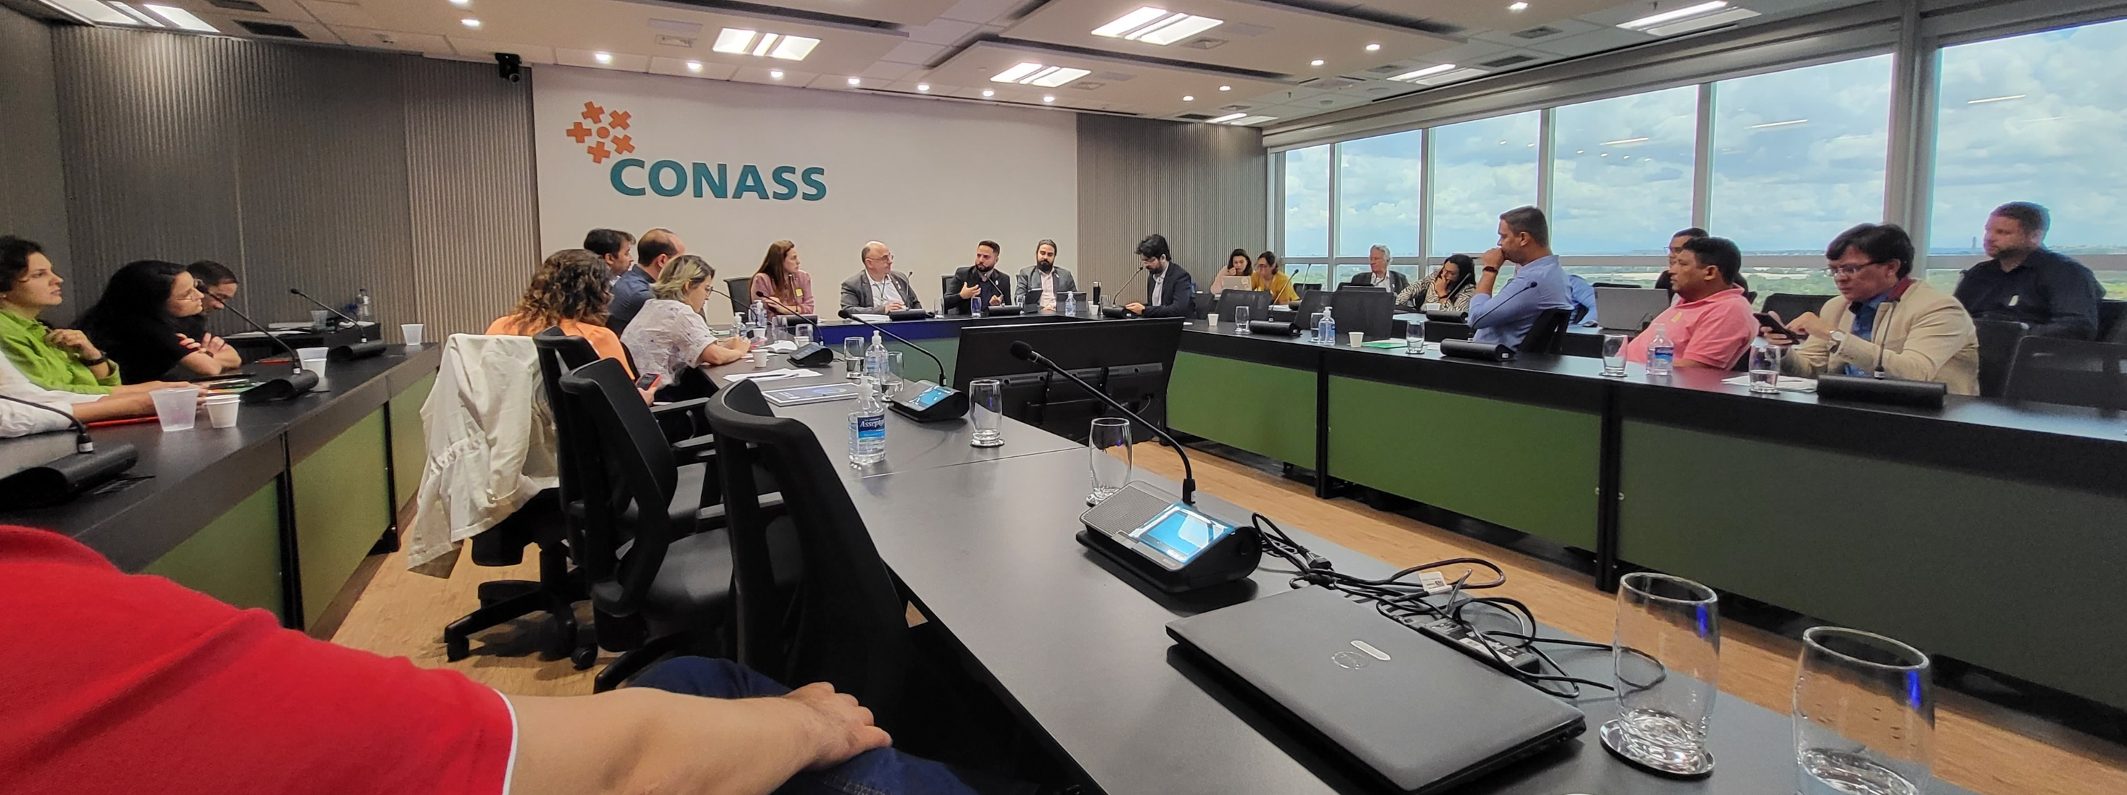
17 de abril de 2023
Câmara Técnica do CONASS

Slide 9
04 de Maio de 2023
Nasce o portal SIEGES

Slide 10
Método para implantação

Slide 11
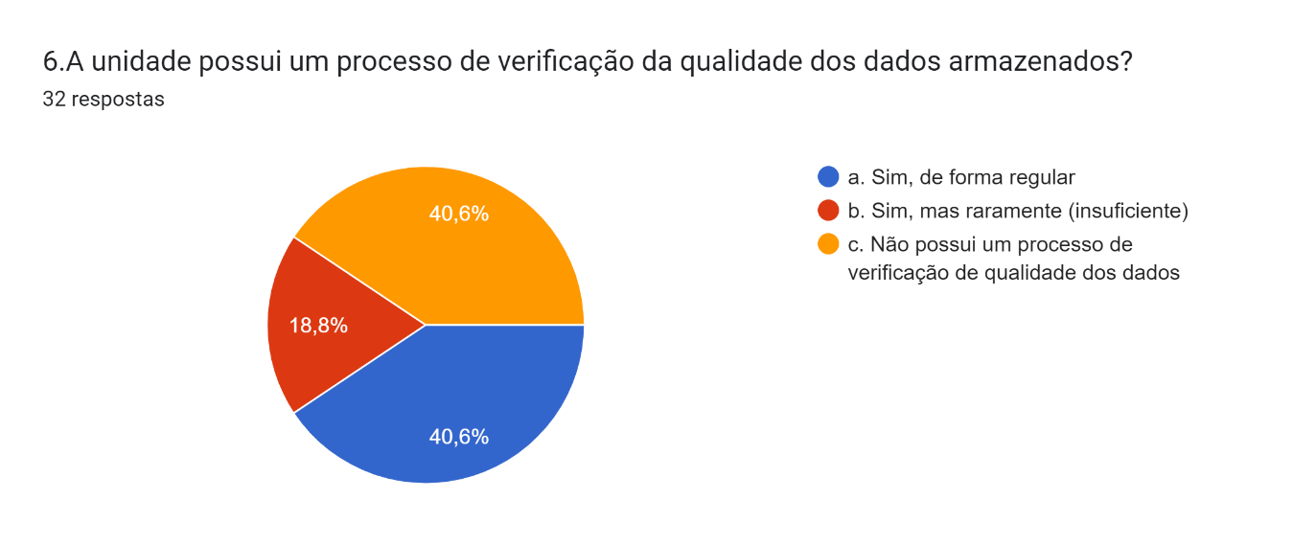
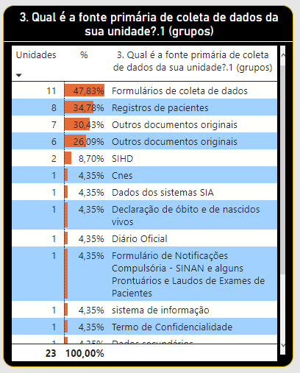
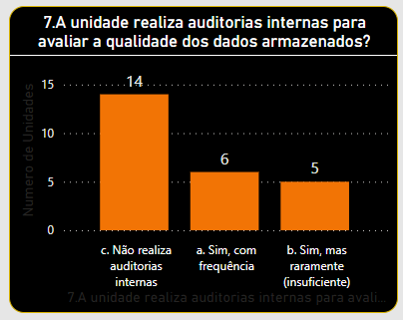
Diagnóstico

Slide 12
79 % Atualizados
43 bancos Consumíveis

Slide 13
ORGANIZAÇÃO DE DADOS
ANÁLISE
DASHBOARD´S
DISPERSÃO DA INFORMAÇÃO POR NIVEIS
Operacional
Coleta, padronização e tratamento de dados para consumo
DATAWAREHOUSE
DATALAKE
Indicadores por governança
Tático
Estratégico

Slide 14
EQUIPE
GESTÃO SIEGES
Técnicos da áreas estratégicas da SES
Equipe BD e desenvolvimento
Equipe análise
Equipe comunicação de risco

Slide 15
Equipe intersetorial de Validação de indicadores
Representantes das pastas da SES-MT
Vigilância em saúde
Atenção em Saúde
LACEM
Programação Controle e Avaliação de Serviços de Saúde
Regulação

Slide 16
ARMAZENAMENTO DOS DADOS
Datawarehouse da SES-MT;
Planejamento do DataLake;
Rotinas de ETL;
Infraestrutura;
Equipe
1 Engenheiro de Dados
1 Desenvolvedor
1 Desenvolvedor em processo de contrato

Slide 17
Análise e arquitetura BI
Equipe:
1 Mestre em ciências da saúde;
1 analista BI;
1 desenvolvedor;

Slide 18
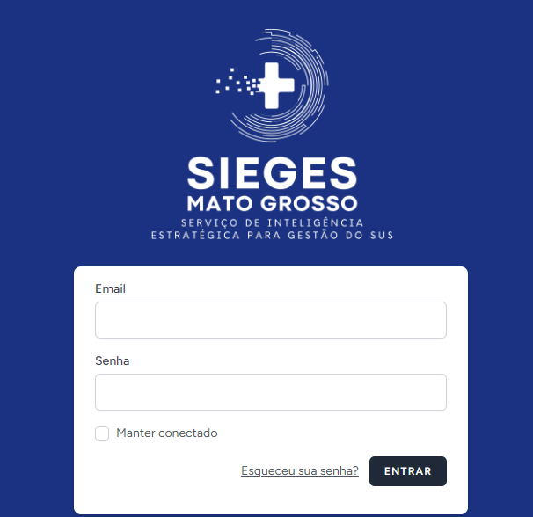
Disseminação da informação
Ambiente seguro – portal SIEGES Organização por temas;
Linguagem clara e acessível;
Utilização de gráficos e infográficos;
Possibilidade de busca interativa;
Responsividade;

Slide 19
Nível estratégico

Slide 23
Nível tático

Slide 24
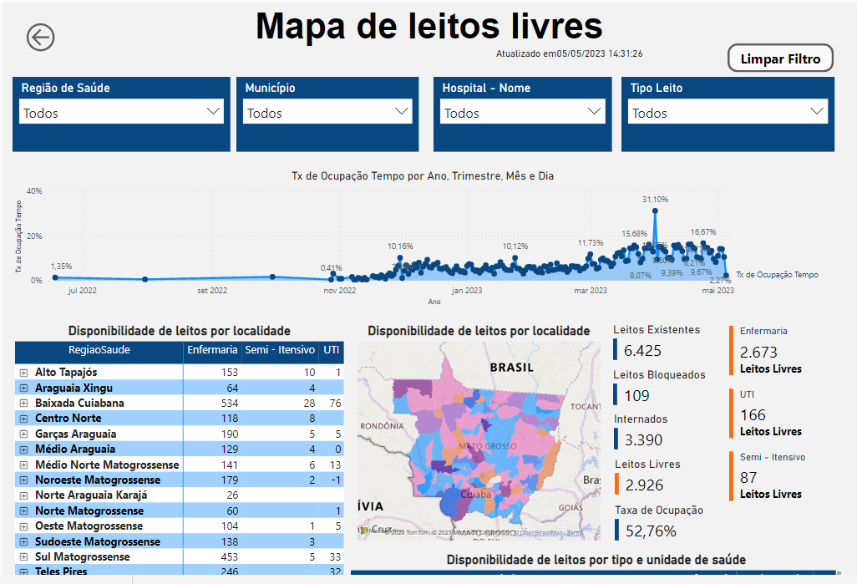

Slide 25
Nível operacional

Slide 27
A Qualificação
Capacitação em Ferramentas ETL
Capacitação em PowerBI
Cursos de Ferramentas de BI
Formação de Data Science;

Slide 28
Considerações finais
Onde já chegamos – (reconhecimento e formação do SIEGES);
Onde queremos Chegar ( ser Excelência na inteligência de dados para gestão do SUS em MATO GROSSO);

Slide 29
Cronograma para implantação
Terminar de ajustar o portal e disponibilizar o acesso por nível de usuário;
Equipe para capturar e padronizar dados dispersos apontados pelo diagnótico
Estabelecer os cronogramas de reunião de análise por nível de classificação;
Educação permanente dos membros do SIEGES;
Inauguração no Inicio do 2 semestre de 2023

Slide 30
Serviço de Inteligência Estratégica para a Gestão Estadual do SUS – MT
OBERDAN LIRA

